Slide 1
Flink 流处理简介
讲师：左元
Notes:
20

Slide 2
主要内容
Flink 是什么
为什么要用 Flink
流处理的发展和演变
Flink 的主要特点
Flink vs Spark Streaming

Slide 3


Flink 是什么
Apache Flink is a framework and distributed processing engine for stateful computations over unbounded and bounded data streams.
Apache Flink 是一个框架和分布式处理引擎，用于对无界和有界数据流进行状态计算。
Notes:
20

Slide 4
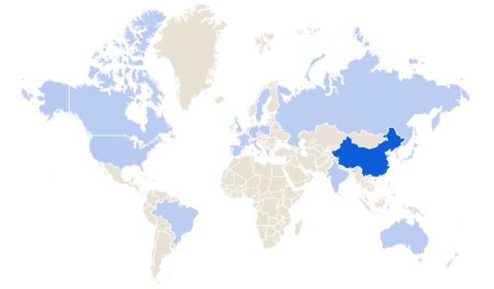
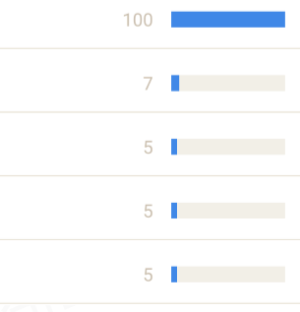
Flink 的全球热度
1. 中国
2. 新加坡
3. 以色列
4. 荷兰
5. 德国

Slide 5

Flink 目前在国内企业的应用

Slide 6
Hive/Hadoop：离线框架
2003: Google File System => HDFS
Google Big Table => HBASE
MapReduce
2008: Spark
Spark Streaming: micro-batch, 500ms
2014: Flink => Dataflow Model
Apache Beam

Slide 7
为什么选择 Flink
流数据更真实地反映了我们的生活方式
传统的数据架构是基于有限数据集的
我们的目标
低延迟
高吞吐
结果的准确性和良好的容错性
Notes:
20

Slide 8
哪些行业需要处理流数据
电商和市场营销
数据报表、广告投放、业务流程需要
物联网（IOT）
传感器实时数据采集和显示、实时报警，交通运输业
电信业
基站流量调配
银行和金融业
实时结算和通知推送，实时检测异常行为
Notes:
20

Slide 9
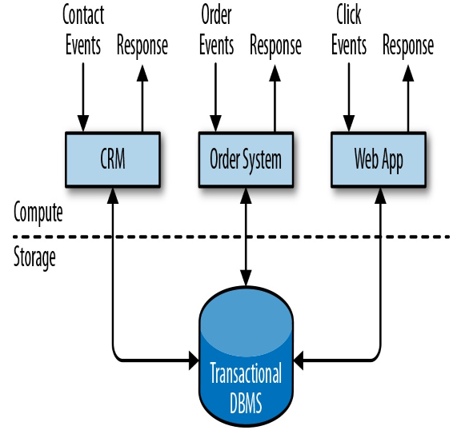
传统数据处理架构
事务处理
Notes:
20

Slide 10
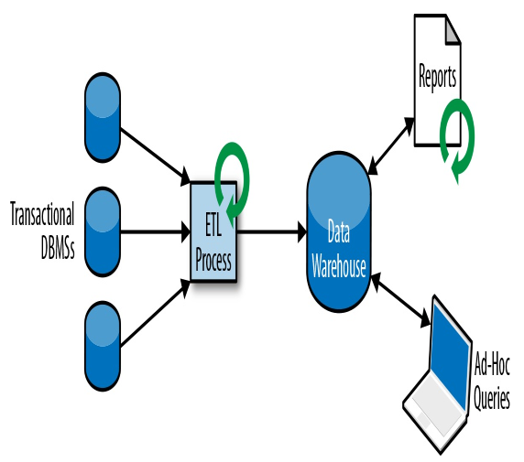
分析处理（MySQL => Sqoop => Hive）
将数据从业务数据库复制到数仓，再进行分析和查询
Notes:
20

Slide 11
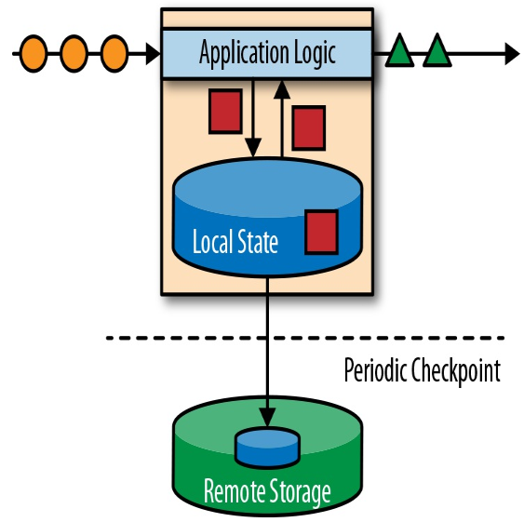
有状态的流式处理
Notes:
20

Slide 12
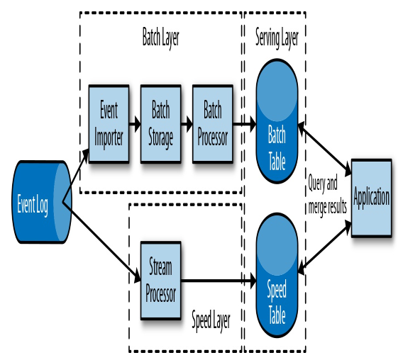
流处理的演变
lambda 架构
用两套系统，同时保证低延迟和结果准确
Notes:
20

Slide 13
2019-01-01-00-00-01
2019-01-02-00-00-01
Window: One Day
(1,2,3).map(r => r + 1).groupBy
.map(r => r + 1)
map(r => r + 1).keyBy
map(r => r + 1).keyBy

Slide 14
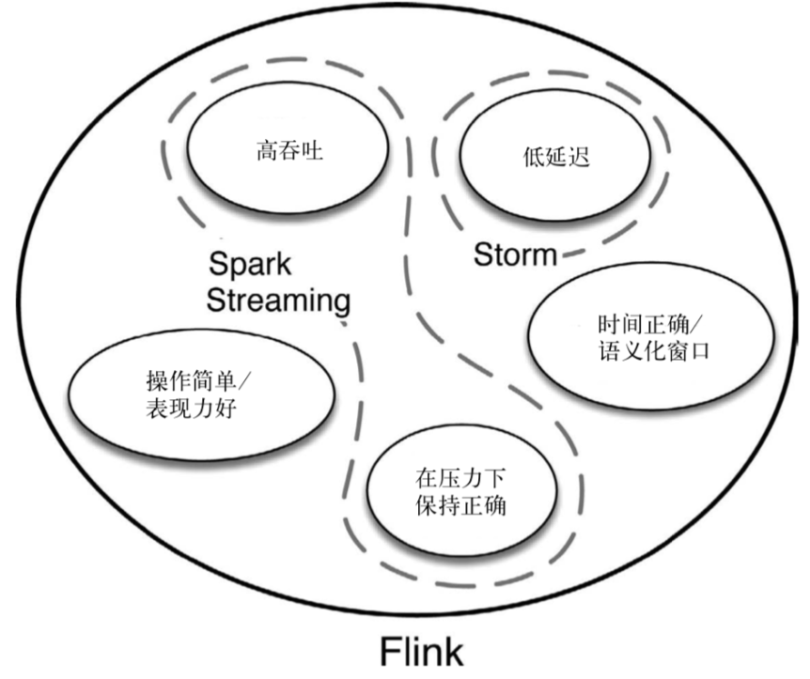
流处理的演变
Notes:
20

Slide 15
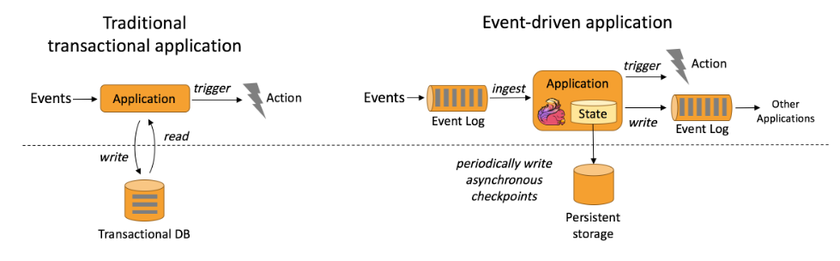
Flink 的主要特点
事件驱动（Event-Driven）
Notes:
20

Slide 16
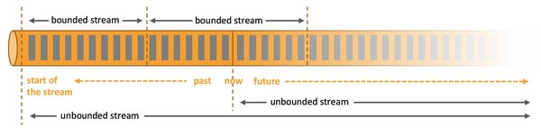
基于流的世界观
在 Flink 的世界观中，一切都是由流组成的，离线数据是有界的流；实时数据是一个没有界限的流：这就是所谓的有界流和无界流
Notes:
20

Slide 17
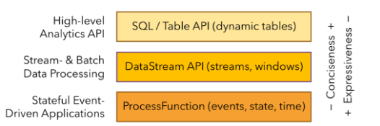
分层API
越顶层越抽象，表达含义越简明，使用越方便
越底层越具体，表达能力越丰富，使用越灵活
Notes:
20

Slide 18
Flink 的其它特点
支持事件时间（event-time）和处理时间（processing-time）语义
精确一次（exactly-once）的状态一致性保证
低延迟，每秒处理数百万个事件，毫秒级延迟
与众多常用存储系统的连接
高可用，动态扩展，实现7*24小时全天候运行
Notes:
<编号>

Slide 19
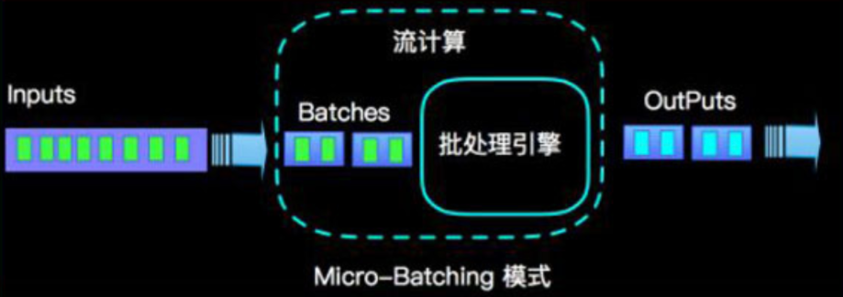
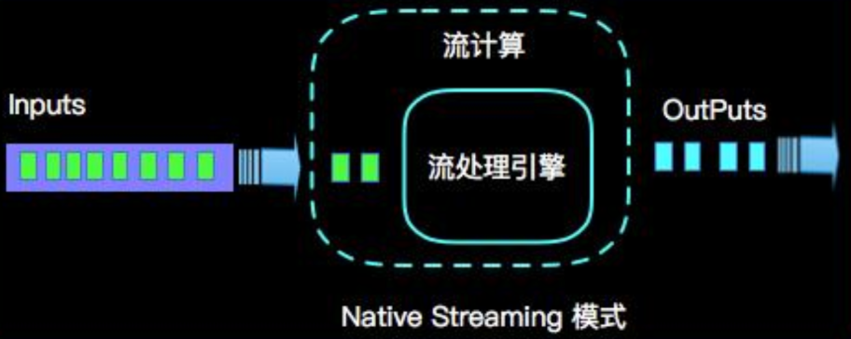
Flink vs Spark Streaming
流（stream）和微批（micro-batching）
Notes:
<编号>

Slide 20
Flink vs Spark Streaming
数据模型
spark 采用 RDD 模型，spark streaming 的 DStream 实际上也就是一组组小批数据 RDD 的集合
flink 基本数据模型是数据流，以及事件（Event）序列
运行时架构
spark 是批计算，将 DAG 划分为不同的 stage，一个完成后才可以计算下一个
flink 是标准的流执行模式，一个事件在一个节点处理完后可以直接发往下一个节点进行处理
Notes:
<编号>

Slide 21
Q & A
Notes:
<编号>

